Slide 1



CHÀO MỪNG CÁC EM ĐẾN PHÒNG HỌC TRỰC TUYẾN
MÔN: SINH HỌC 7
BÀI 1:
THẾ GIỚI ĐỘNG VẬT ĐA DẠNG, PHONG PHÚ

Slide 2
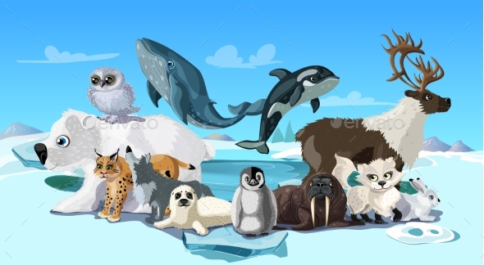
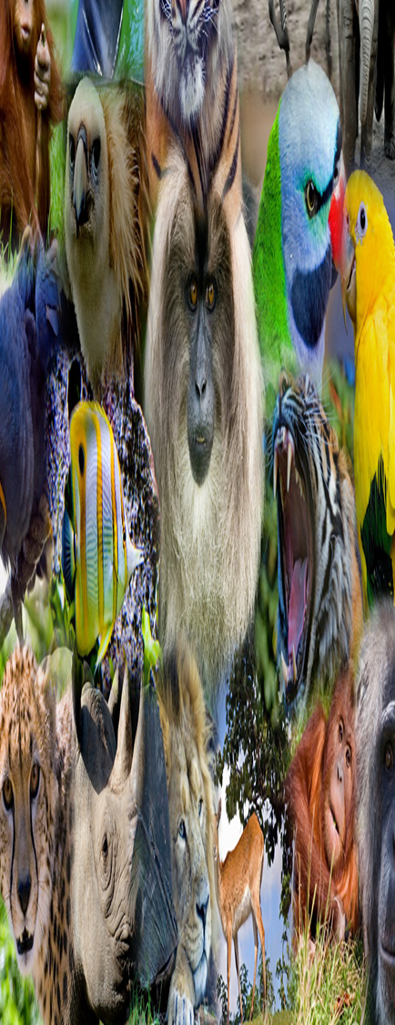
BÀI 1:
THẾ GIỚI ĐỘNG VẬT ĐA DẠNG, PHONG PHÚ

Slide 3
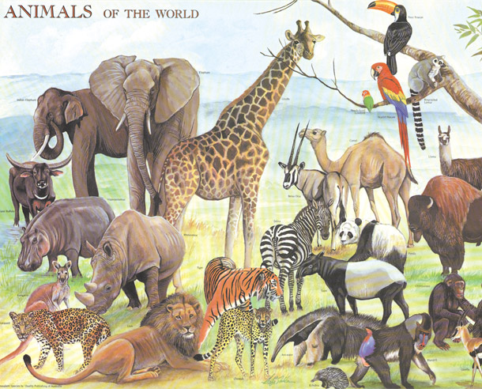
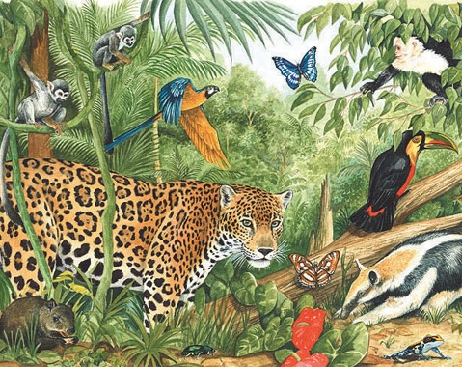
I. Đa dạng loài và phong phú về số lượng cá thể
Quan sát hình ảnh và trả lời

Slide 4
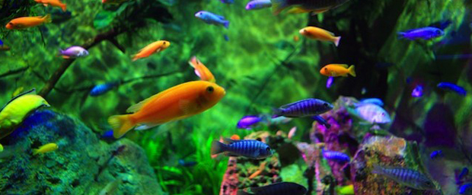
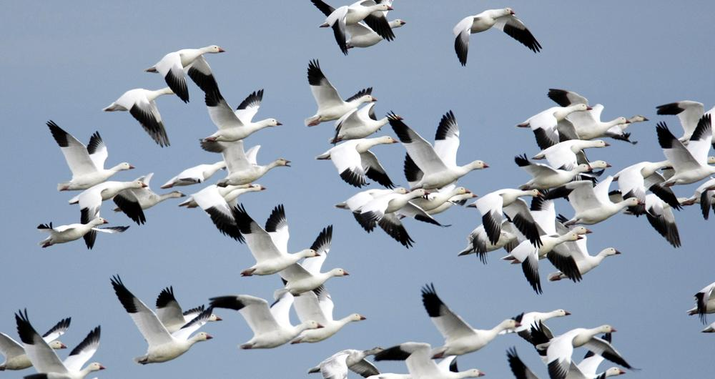
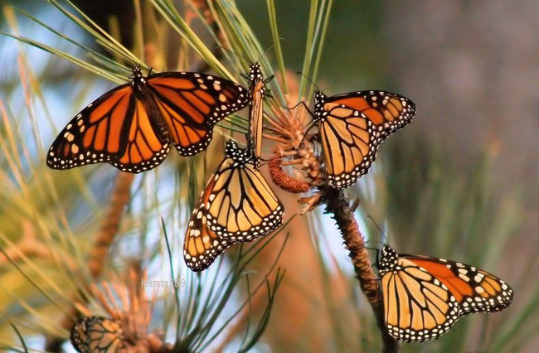
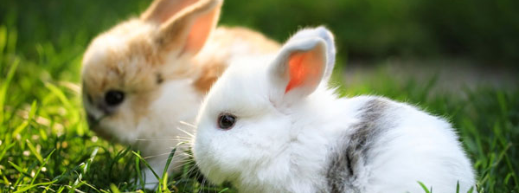

Slide 5
1. Hãy liệt kê các loài động vật mà em biết?
2. Nhận xét về số lượng cá thể trong đàn ong, đàn kiến?
3. Loài động vật nào có kích thước lớn nhất?

Slide 6
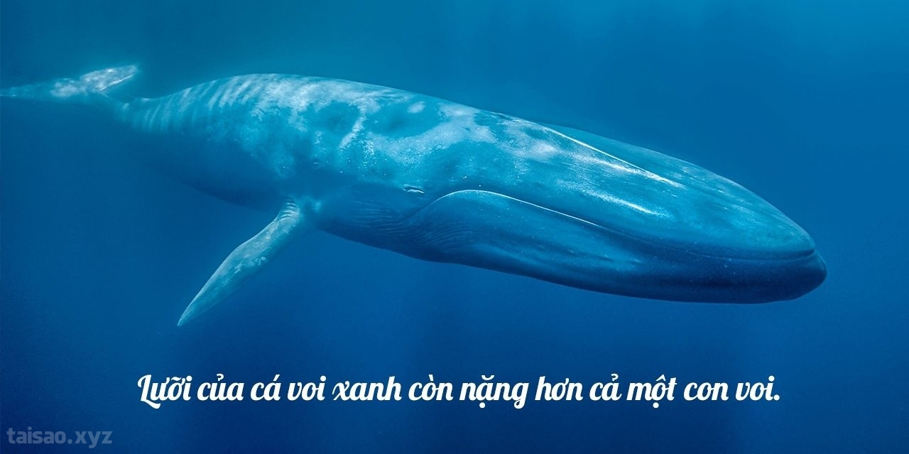
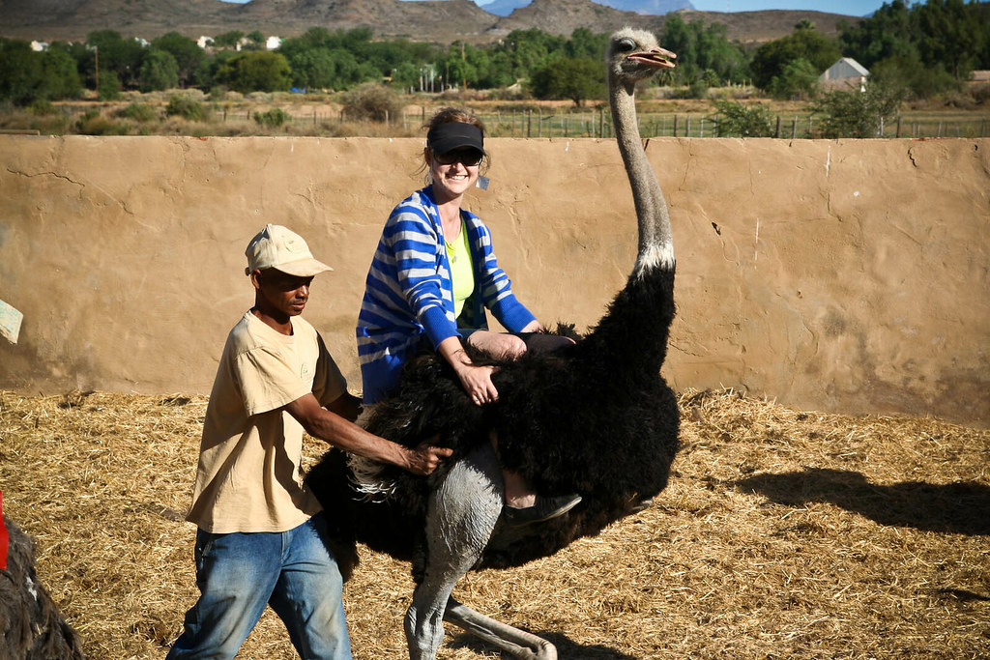
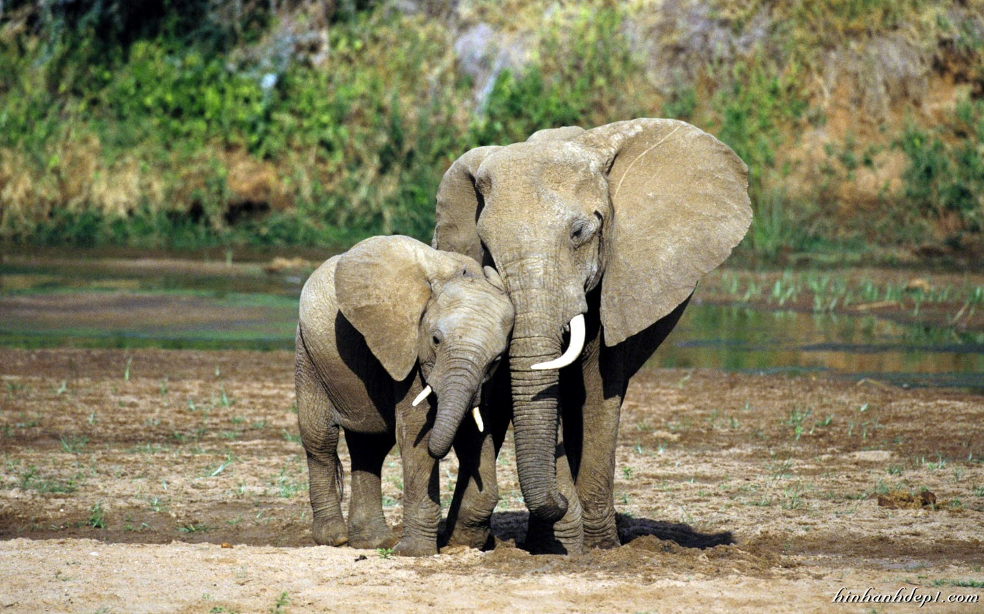
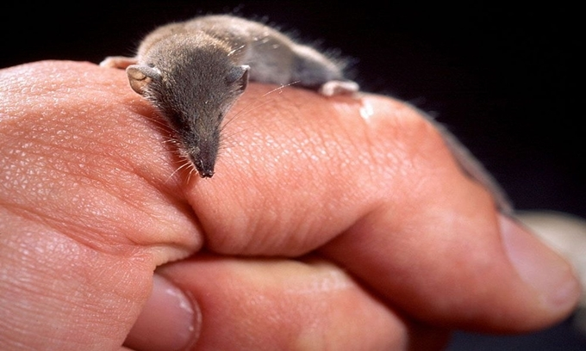
Chuột chù Etruscan

Slide 7
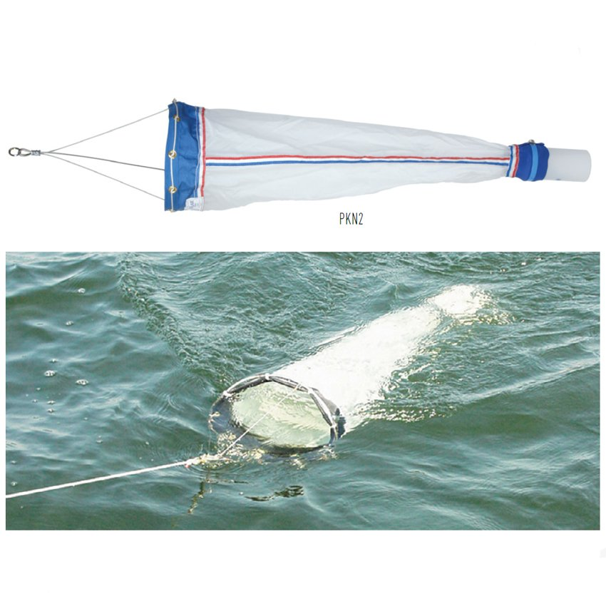
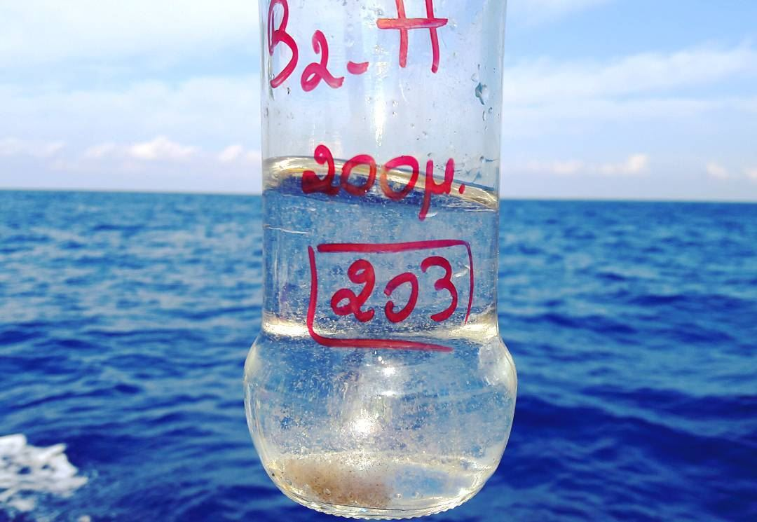
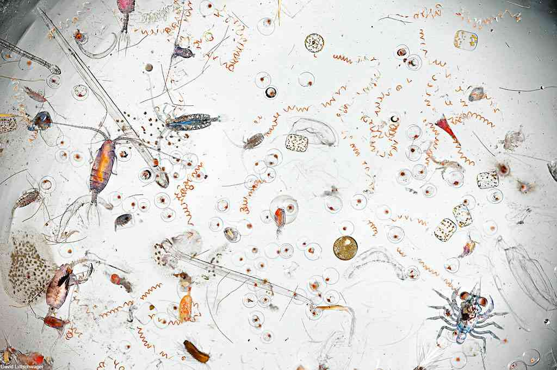
Dưới kính hiển vi, một giọt nước biển cũng có rất nhiều loài

Slide 8

I. Đa dạng loài và phong phú về số lượng cá thể
Thế giới ĐV xung quanh chúng ta vô cùng đa dạng và phong phú.
Chúng đa dạng về: số loài, kích thước cơ thể, lối sống và môi trường sống.

Slide 9
Kể tên các loài động vật thu được:
Khi kéo 1 mẻ lưới trên biển
Khi tát 1 ao cá
Cất vó qua 1 đêm ở đầm, hồ
1. Mẻ lưới: tôm, cua, các loài cá, mực …
2. Tát ao cá: cá loài cá nước ngọt (rô phi, cá chim, cá trê…), cua đồng, tép …
3. Cất vó qua đêm: tôm, tép, cá nhỏ…

Slide 10
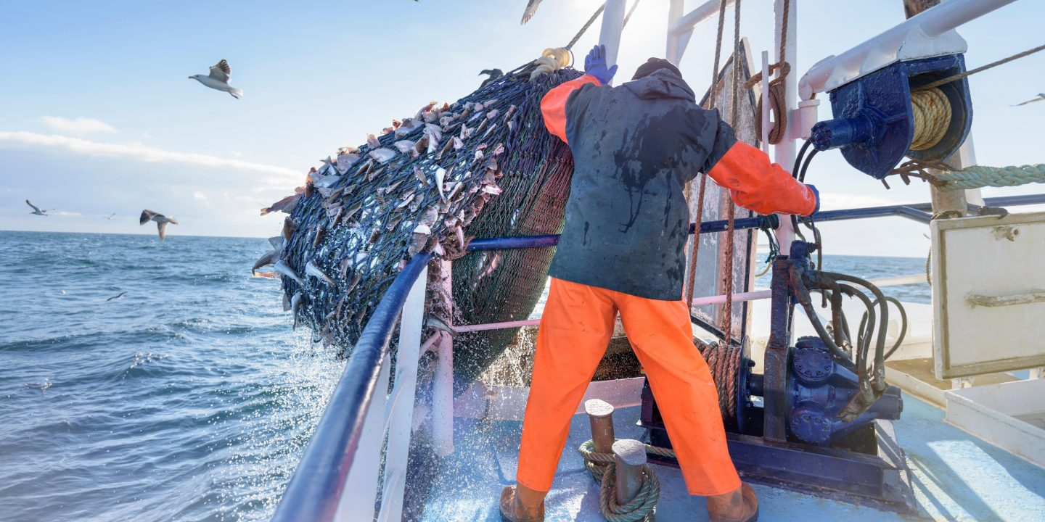
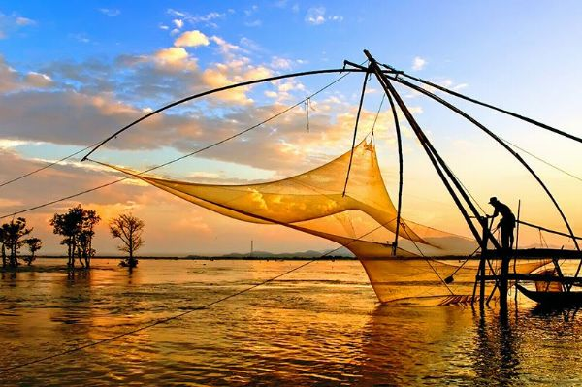
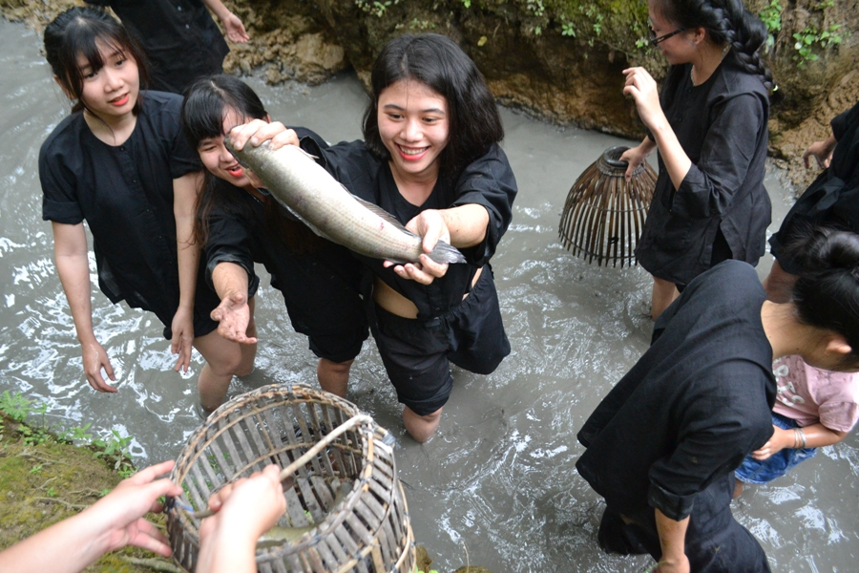

Slide 11
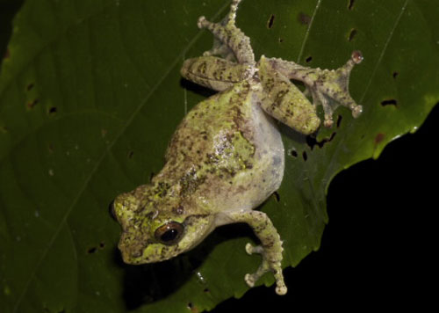
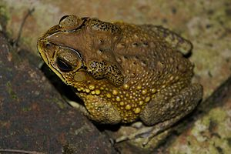
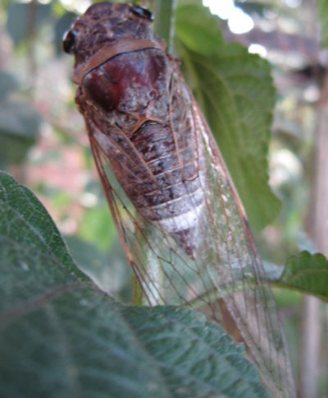
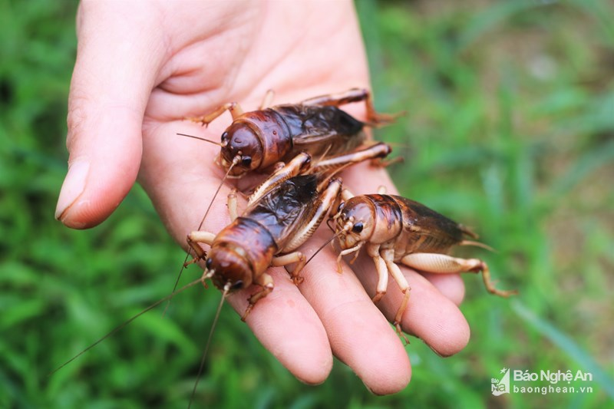
Các động vật nào tham gia vào “bản giao hưởng”, thường cất lên suốt đêm hè trên cánh đồng Việt Nam?

Slide 12
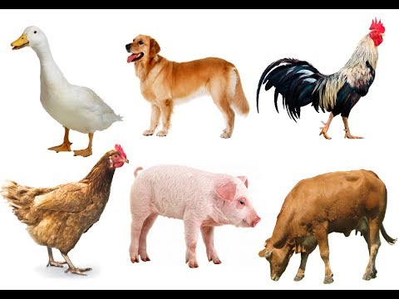
- Có nhiều loài động vật được con người thuần hóa để làm vật nuôi.
- Chúng đáp ứng nhu cầu khác nhau của con người: lấy sức khéo, lấy thịt, lấy trứng, làm xiếc…

Slide 13
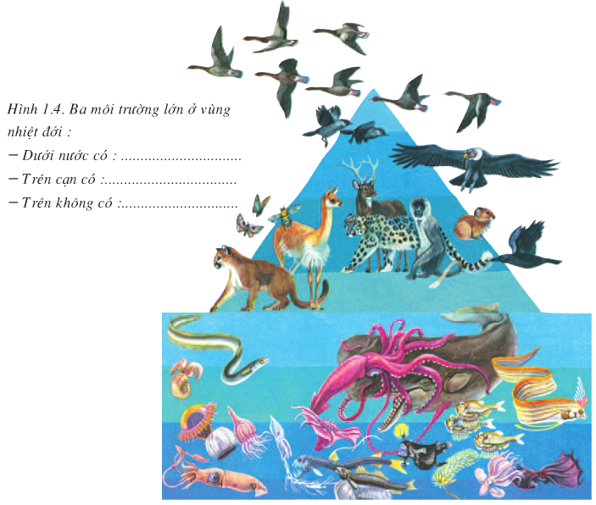

II. Đa dạng về môi trường sống
Động vật phân bố ở những môi trường nào?
Ở khắp mọi nơi
Dưới nước
Trên cạn
Trên không
Trong đất

Slide 14
Kể tên các loài động vật mà em biết vào hình 1.4.
+ Dưới nước: cá, tôm, mực…
+ Trên cạn: voi, gà, hươu….
+ Trên không: các loài chim

Slide 15
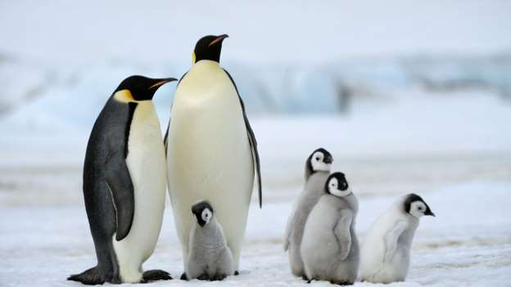
1. Đặc điểm nào giúp chim cách cụt thích nghi với khí hậu giá lạnh ở vùng cực?
Bộ lông màu trắng lẫn vào băng tuyết → tránh bị tấn công
Bộ lông dày, có mỡ dưới da dày → giữ ấm cơ thể

Slide 16
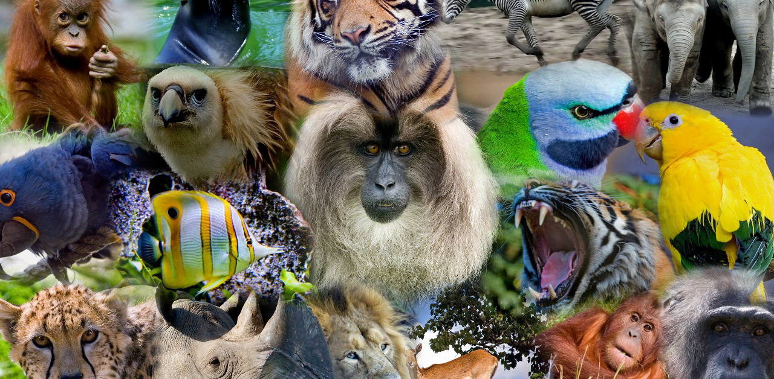
Nguyên nhân nào khiến cho động vật ở nhiệt đới đa dạng hơn vùng ôn đới và Nam Cực?
Khí hậu nhiệt đới nóng, ẩm thực vật phong phú quanh năm → thức ăn nhiều, nhiệt độ phù hợp.

Slide 17
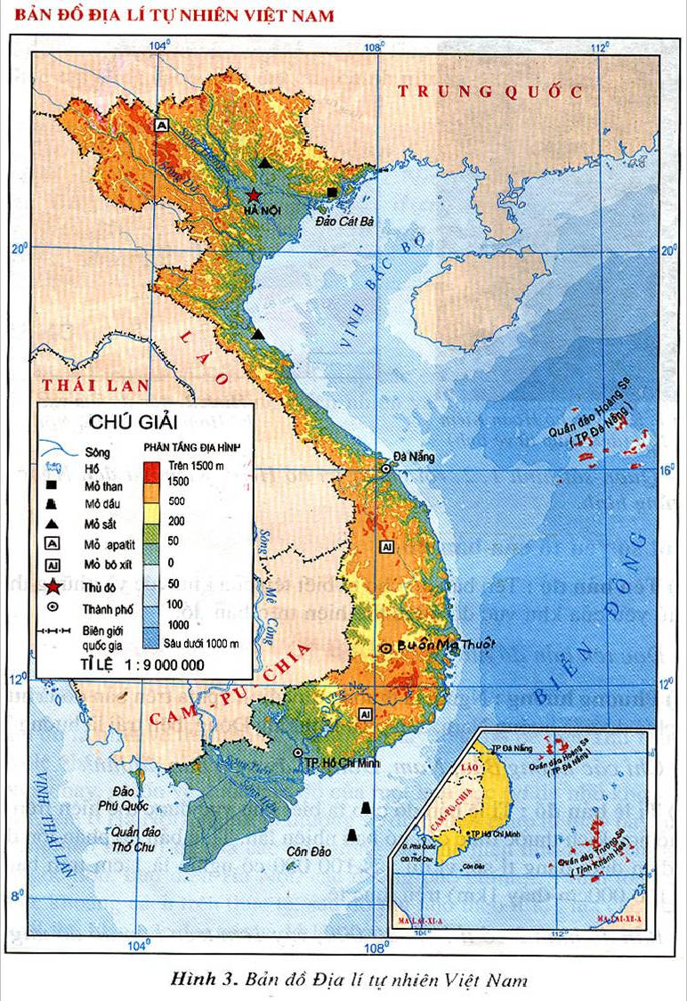
Động vật nước ta có đa dạng và phong phú không? Vì sao?
Động vật nước ta rất đa dạng, phong phú
Vì: nước ta trải dài vùng khí hậu nhiệt đới gió mùa.

Slide 18
II. Đa dạng về môi trường sống
Nhờ sự thích nghi cao với điều kiện sống:
- Động vật có ở khắp nơi:
+ Môi trường nước (nước mặn, nước ngọt, nước lợ)
+ Trên cạn
+ Trên không: bay lượn
+ Ngay cả vùng cực băng giá quanh năm.
Động vật có những đặc điểm cơ thể khác nhau để thích nghi với môi trường sống của chúng.
Việt Nam là quốc gia có hệ động vật đa dạng và phong phú.

Slide 19
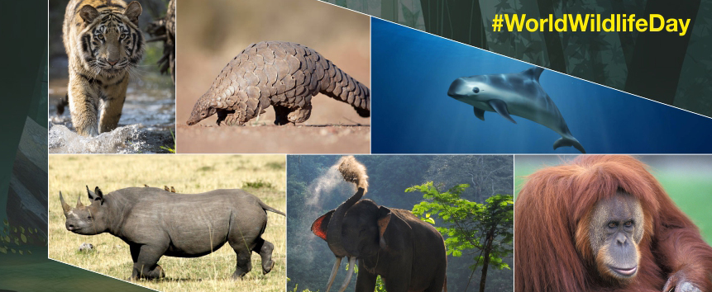
Nhiều loài động vật có nguy cơ TUYỆT CHỦNG
Chúng ta phải làm gì để giới động vật mãi đa dạng, phong phú?

Slide 20
Chúng ta phải làm gì để giới động vật mãi đa dạng, phong phú?
Đáp án:
Ta cần bảo vệ tài nguyên thiên nhiên, tài nguyên rừng, phát triển chăn nuôi, thành lập các khu bảo tồn thiên nhiên, cấm săn bắn bừa bãi, bảo vệ động vật quý hiếm.

Slide 21
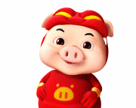
Khoanh tròn vào đầu câu trả lời đúng sau:
Câu hỏi1: Động vật có ở khắp mọi nơi do:
Chúng có khả năng thích nghi cao.
Sự phân bố có sẵn từ xa xưa.
Do con người tác động.

Slide 22
Câu hỏi 2: Động vật nhiệt đới, đa dạng phong phú hơn động vật vùng ôn đới do:
Do khí hậu nóng, ẩm tạo điều kiện thuận lợi cho sự phát triển các loài động vật.
Lượng thức ăn dồi dào, sinh sản nhanh làm số lượng loài tăng nhanh.
Cấu tạo cơ thể thích nghi chuyên hoá cao đối với điều kiện sống.
Câu a,b,c đúng.

Slide 23

TRÒ CHƠI Ô CHỮ

Slide 24

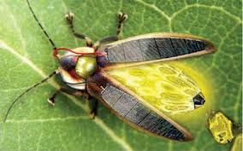
Con vật sống trên không, thường phát sáng, có 6 chữ cái
Đ
o
m
đ
ó
m

Slide 25
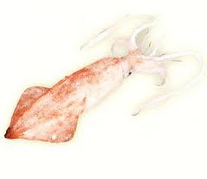

Con vật sống dưới nước có nhiều râu dài?
M
Ự
C

Slide 26

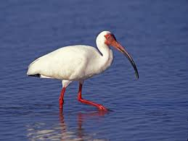
Chân đen cánh trắng ra vào đồng xanh
Cảnh quê thêm đẹp bức tranh
Sao đành chịu tiếng ma lanh nhử mồi
C
O
N
C
Ò

Slide 27

Dặn dò
Học theo bài ghi,trả lời câu hỏi 1,2 SGK
Đọc trước bài 2,chuẩn bị bảng 1,2/SGK/9-11
Đọc mục “em có biết”

